Slide 1
Giới thiệu về Python

Slide 2
Nội dung chính
Lịch sử ra đời của máy tính
Phần mềm và ngôn ngữ lập trình
Ngôn ngữ lập trình Python
Ứng dụng của ngôn ngữ lập trình Python
Môi trường lập trình Python
Chương trình Python đầu tiên

Slide 3
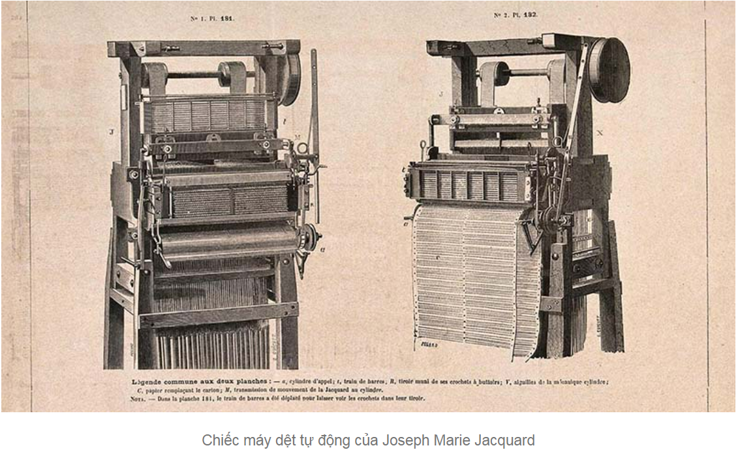
Lịch sử ra đời của máy tính
Năm 1801, vào thế kỉ 19 nhà phát minh Joseph Marie Jacquard ở Pháp đã sáng chế nên máy dệt gỗ tự động với cơ chế sử dụng các thẻ gỗ đục lỗ. Cơ chế này là nền tảng cho mô hình máy tính đầu tiên.

Slide 4
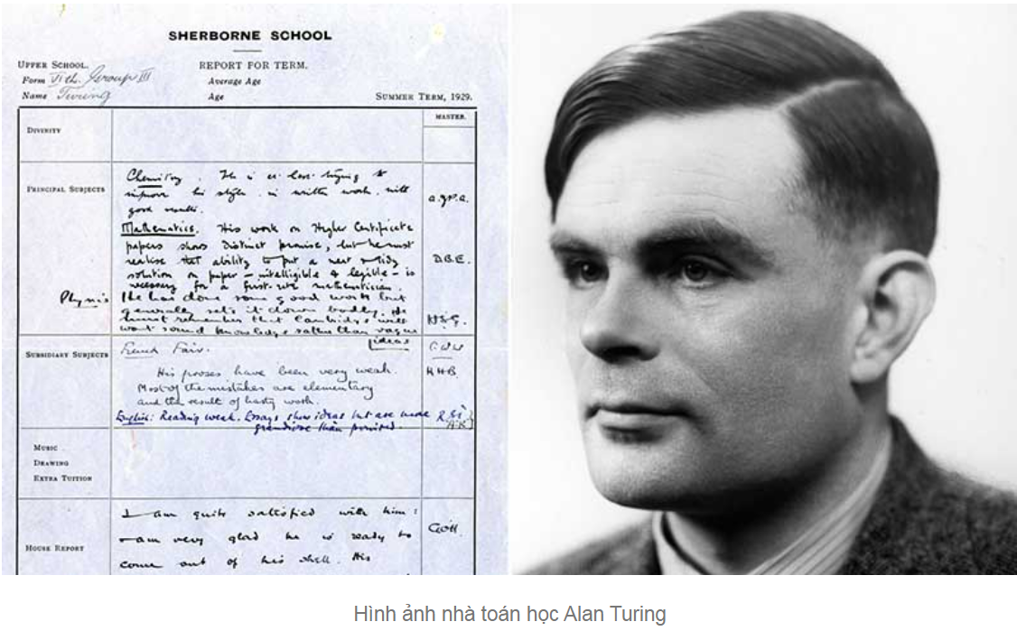
Lịch sử ra đời của máy tính
Năm 1936, Alan Turing, nhà toán học người Anh đã lên ý tưởng một cỗ máy vạn năng, sau này gọi là cỗ máy Turing.

Slide 5
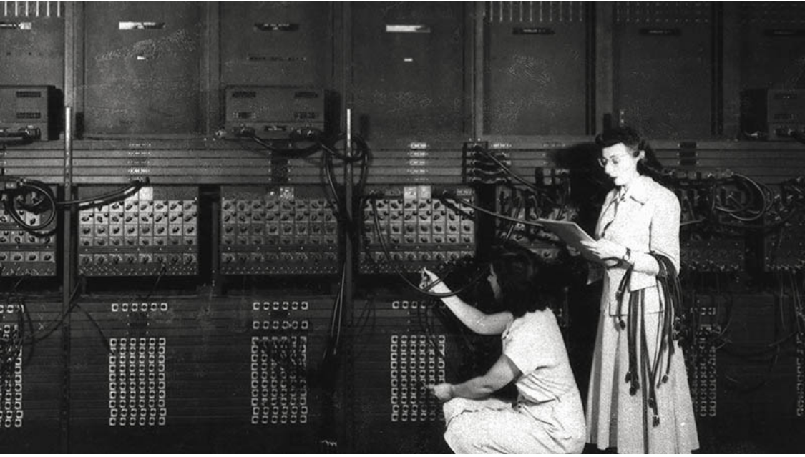
Lịch sử ra đời của máy tính
Năm 1943-1944, hai vị giáo sư đến từ đại học Pennsylvania của Mỹ, John Mauchly và J. Presper Eckert, đã hợp tác tạo ra thiết bị tích phân và tính toán số học điện tử hay còn gọi là ENIAC (Electronic Numerical Integrator and Calculator).

Slide 6
Phần mềm là gì?
Phần mềm là một thuật ngữ mà chúng ta sử dụng để chỉ các chương trình máy tính, tập hợp các hướng dẫn và dữ liệu mà máy tính có thể thực hiện các nhiệm vụ cụ thể mà con người giao cho máy tính.
Ví dụ về phần mềm: Word, Excel, Chrome, Game….

Slide 7
Ngôn ngữ lập trình là gì?
Ngôn ngữ lập trình là một hệ thống ký hiệu và quy tắc được thiết kế để cho phép máy tính hiểu và thực hiện các chương trình máy tính. Nó giúp con người có thể giao tiếp và ra lệnh cho máy tính làm việc theo mong muốn.
Một số ngôn ngữ lập trình tiêu biểu: Python, C, C++, Java, PHP…

Slide 8
Ngôn ngữ lập trình Python
Python là một ngôn ngữ lập trình được sử dụng rộng rãi trong các ứng dụng web, phát triển phần mềm, khoa học dữ liệu và trí tuệ nhân tạo
Guido Van Rossum, một lập trình viên máy tính ở Hà Lan, đã tạo ra Python. Ông bắt đầu phát triển ngôn ngữ này vào năm 1989.

Slide 9
Ứng dụng của ngôn ngữ lập trình Python
Phát triển Web
Phân Tích Dữ Liệu
Trí Tuệ Nhân Tạo (AI)
Phát triển Game
Phát triển Ứng Dụng Di Động

Slide 10
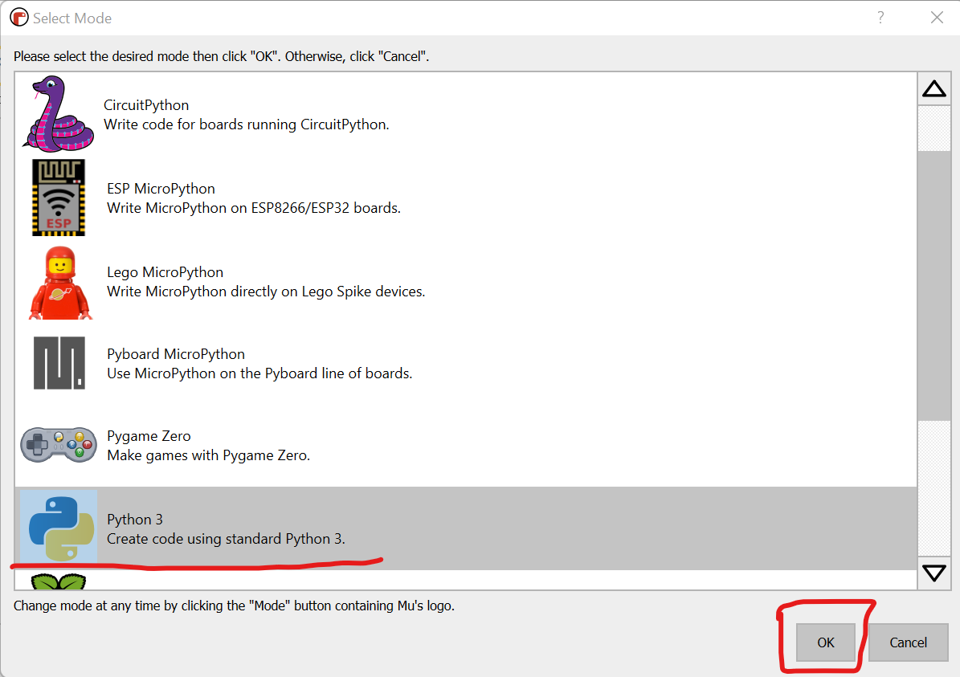
Môi trường lập trình Python
Tải phần mềm từ trang web và cài đặt: https://codewith.mu/en/download
Chạy chương trình:

Slide 11
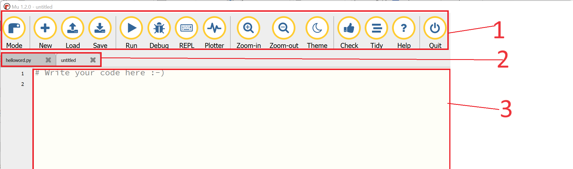
Môi trường lập trình Python
Thanh chức năng
Thanh tên file code
Phần viết code

Slide 12
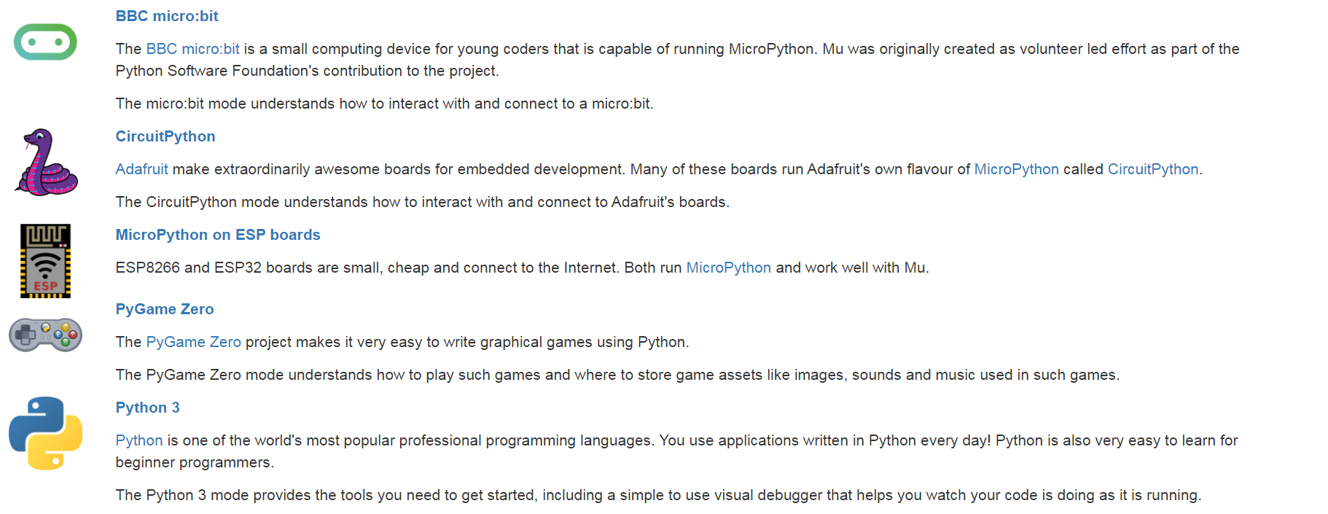
Thanh chức năng - Mode

Slide 13
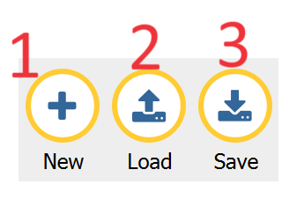
Thanh chức năng - File
New: tạo file mã lệnh mới
Load: đọc mã lệnh từ file có sẵn
Save: Lưu mã lệnh vào file

Slide 14
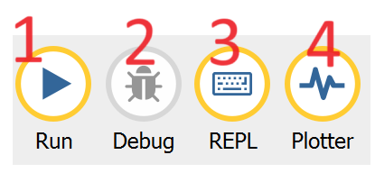
Thanh chức năng – Hệ thống
Run: chạy chương trình
Debug: chạy chương trình ở chế độ gỡ lỗi
REPL: bật cửa sổ kết quả khi chạy chương trình
Plotter: Hiệu suất chương trình

Slide 15
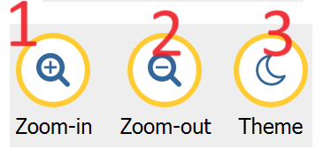
Thanh chức năng – Zoom
Zoom in: Phóng to mã lệnh
Zoom out: Thu nhỏ mã lệnh
Theme: Chế độ hiển thị của chương trình soạn thảo

Slide 16
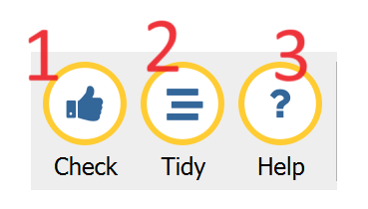
Thanh chức năng – Hỗ trợ
Check: Kiểm tra lỗi của mã lệnh
Tidy: Tự sắp xếp lại mã lệnh sao cho gọn gàng
Help: Hỏi đáp, trợ giúp

Slide 17
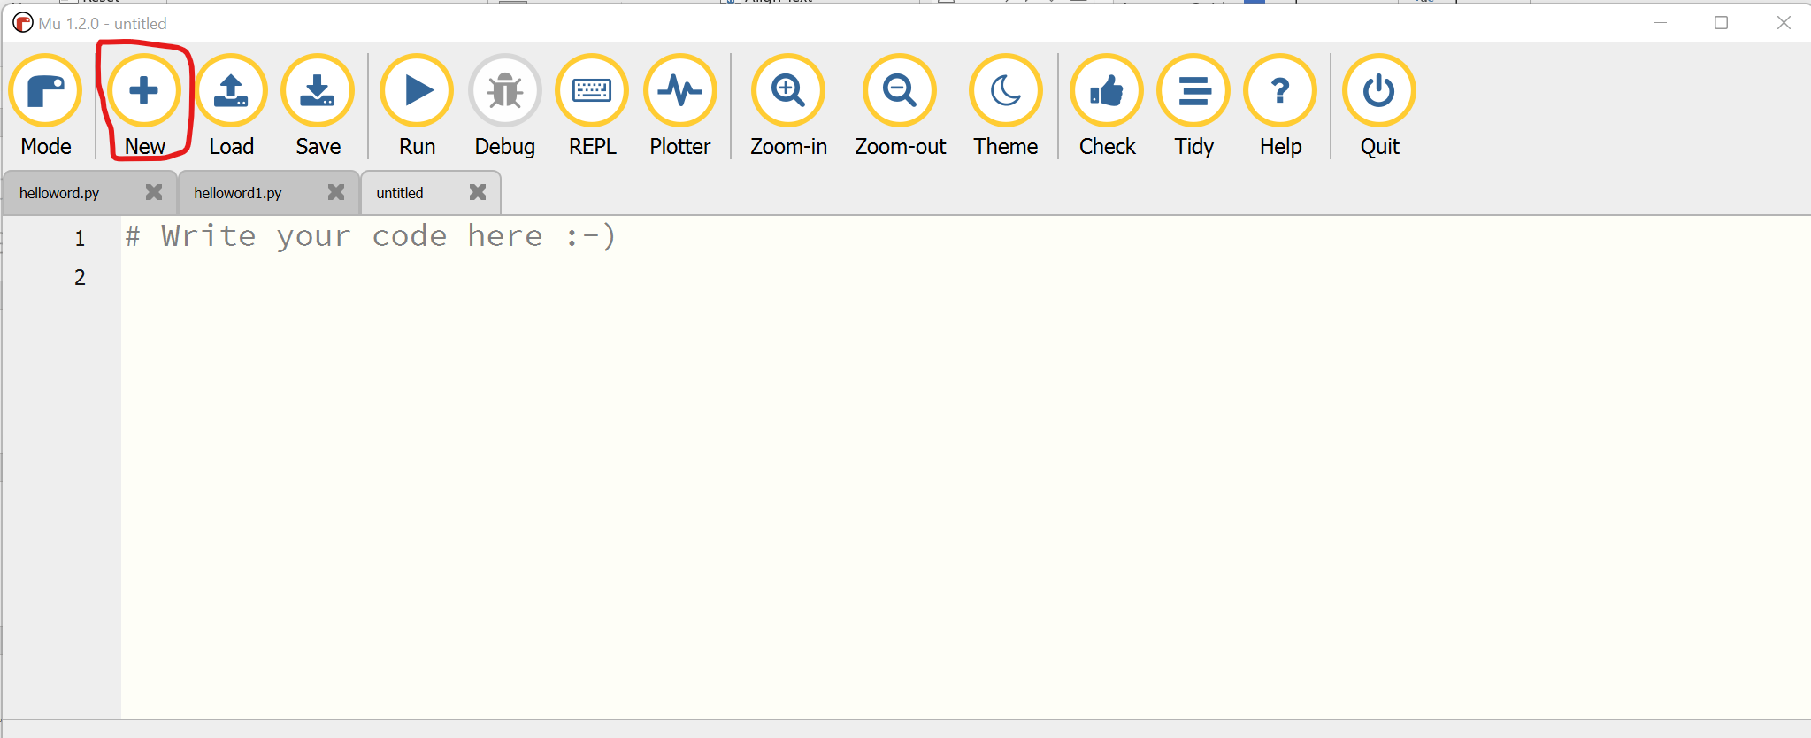
Chương trình Python đầu tiên
Viết chương trình Python in ra màn hình dòng chữ: Xin chào! Tôi là học viên Kocun
Bước 1: mở chương trình soạn thảo
Bước 2: Click vào nút “New”

Slide 18
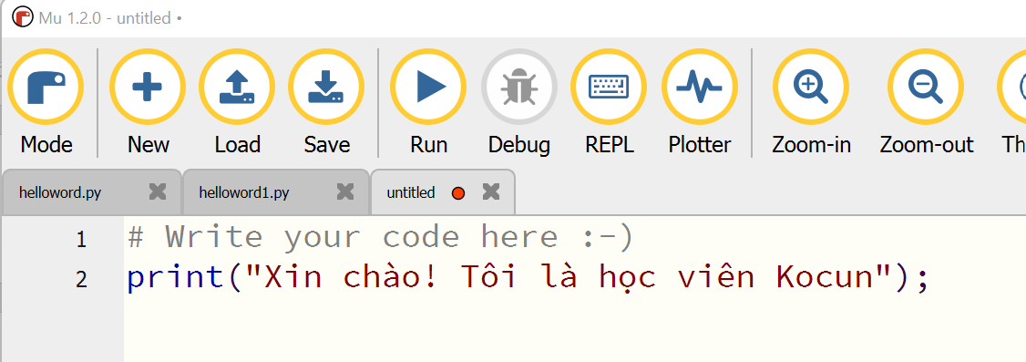
Chương trình Python đầu tiên
Bước 3: Viết vào câu lệnh: print("Xin chào! Tôi là học viên Kocun");

Slide 19
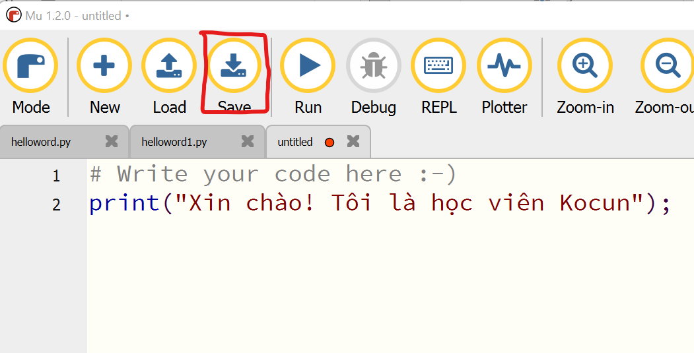
Chương trình Python đầu tiên
Bước 4: Lưu mã lệnh bằng cách bấm vào nút “Save”.

Slide 20
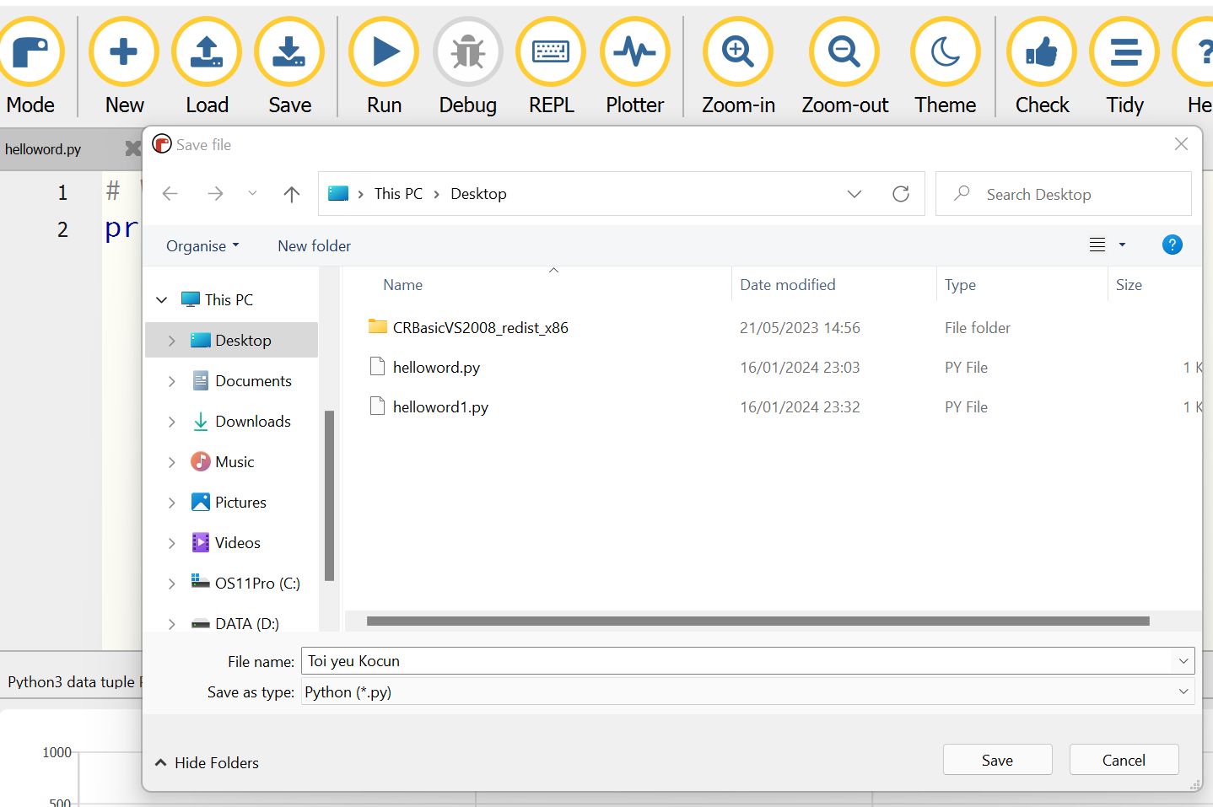
Chương trình Python đầu tiên
Bước 5: Chọn đường dẫn lưu file, đặt tên file và bấm nút “Save”:

Slide 21
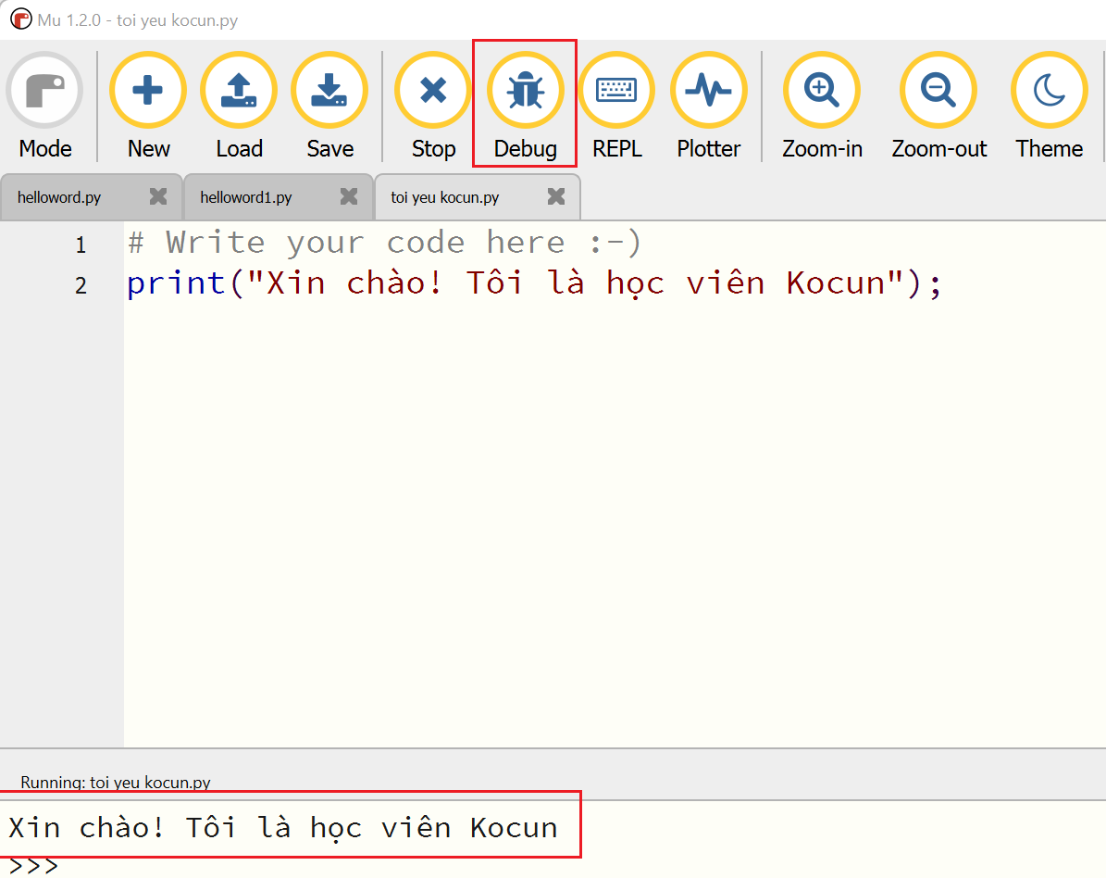
Chương trình Python đầu tiên
Bước 6: Chạy chương trình bằng cách bấm vào nút “Run” và xem kết quả hiện ra ở bên dưới:

Slide 22
Kết thúc buổi học đầu tiên

Slide 23
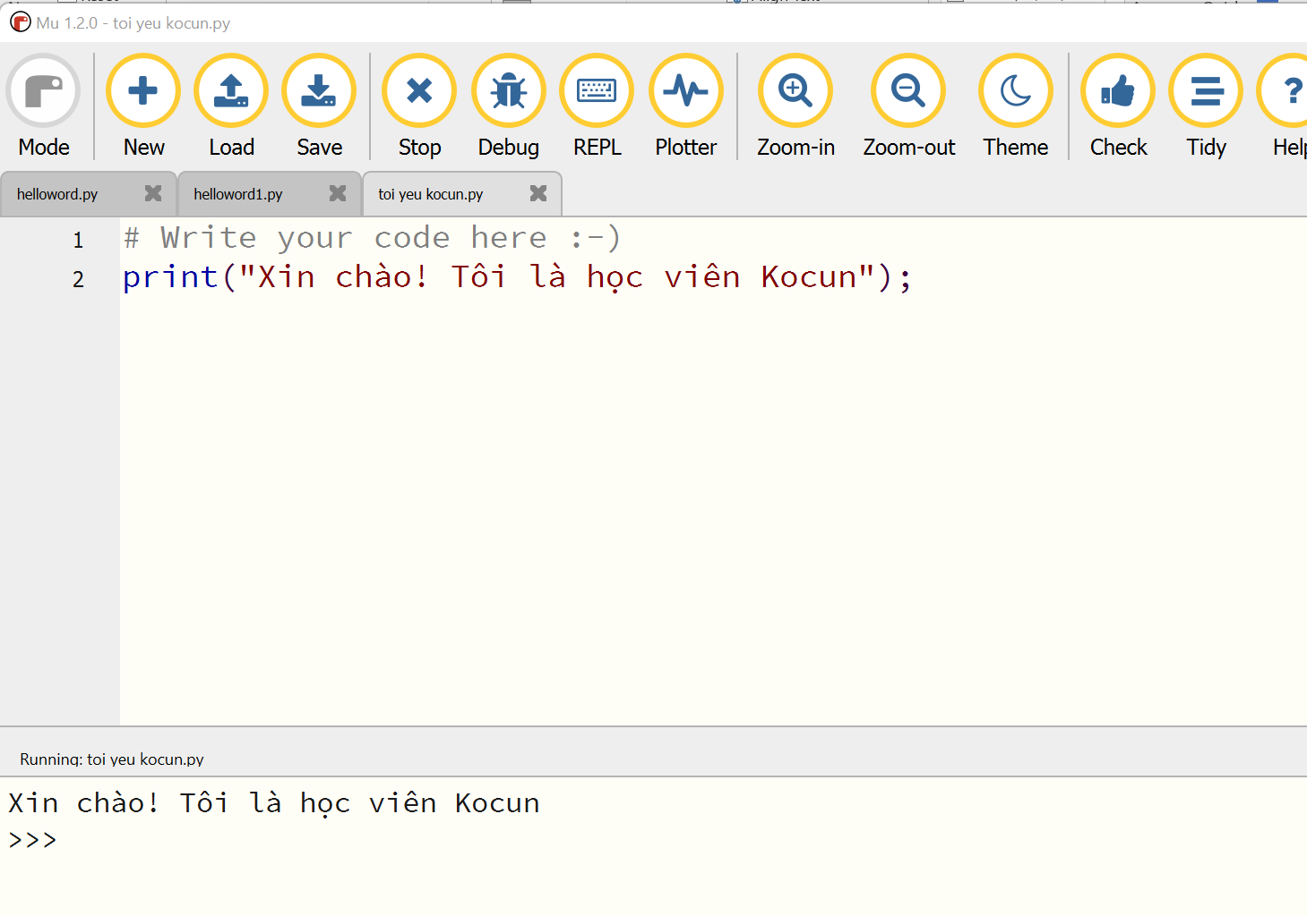
Chương trình Python đầu tiên
Bước 7: Dừng chương trình bằng cách bấm nút “Stop”. (Để các em phát hiện ra – gợi ý nếu không em nào biết nút này đã xuất hiện)

